Slide 1
apiVersion:
v1
Pair, Pod 종류 마다 쌍으로 설정
kind:
Pod
metadata:
Pod 이름 설정
name:
nginx-pod
labels:
오브젝트 식별 레이블
app:
myweb
spec:
containers:
컨테이너 이름 설정
- name:
myweb-container
image:
nginx:latest
ports:
- containerPort: 80
> kubectl get pods --all-namespaces -o='custom-columns=PODS:.metadata.name,CONTAINERS:.spec.containers[*].name,Images:.spec.containers[*].image‘
PODS CONTAINERS Images
nginx-pod myweb-container nginx:latest
kubectl.exe get pods -o wide --show-labels
NAME READY STATUS RESTARTS AGE IP NODE NOMINATED NODE READINESS GATES LABELS
nginx-pod 1/1 Running 0 31m 10.1.0.155 docker-desktop <none> <none> app=myweb

Slide 2
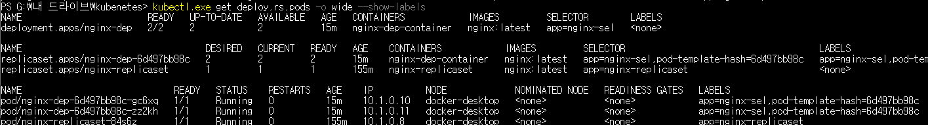
apiVersion:
apps
/v1
Pair, Pod 종류 마다 쌍으로 설정
kind:
Deployment
metadata:
nginx-dep 디플로이먼트 가 관리하는 nginx-dep-6d497bb98c레플리카 생성됨
name:
nginx-dep
spec:
replicas:
1
selector:
레플리카세트가 관리하는 nginx-dep-6d497bb98c-xxxx형식의 파드들이 생성됨
matchLabels:
app:
nginx-sel
spec, selector.matchLabels 하위 필드는
metadata.labels 하위 필드와 같은 설정
template:
metadata:
labels:
app:
nginx-sel
spec:
containers:
- name:
nginx-dep-container
image:
nginx:latest
port:
- containerPort:
80

Slide 3
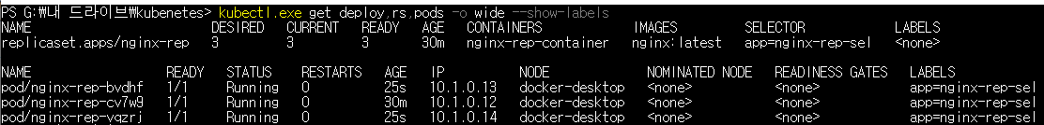
apiVersion:
apps
/v1
Pair, Pod 종류 마다 쌍으로 설정
kind:
ReplicaSet
metadata:
name:
nginx-rep
spec:
replicas:
3
selector:
어떤 labels의 파드를 선택하여 관리할지 설정
matchLabels:
label을 기준으로 파드를 관리하기 때문에
spec.template.metadata.labels의 설정과
spec.selector.matchLabels의 설정이 같아야 함
app:
nginx-rep-sel
template:
레플리카셋이 어느 파드를 실행할지에 관한 설정
metadata:
labels:
app:
nginx-rep-sel
오브젝트를 식별하는 레이블이 app=nginx-rep-sel
spec:
containers:
- name:
nginx-rep-container
image:
nginx:latest
port:
- containerPort:
80

Slide 4
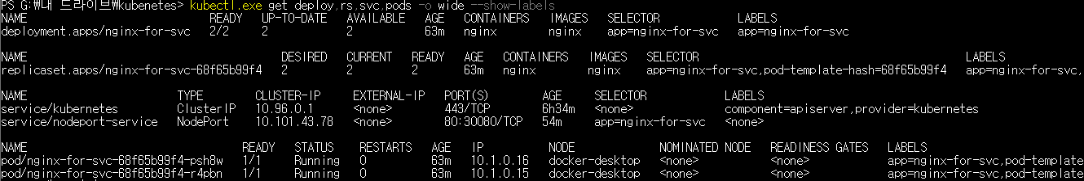

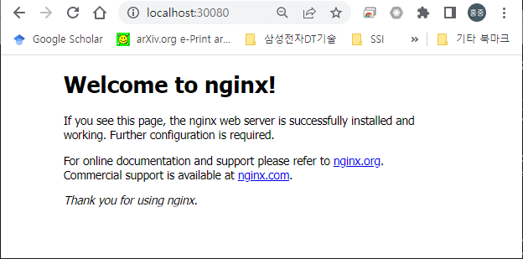
apiVersion:
v1
Pair, Pod 종류 마다 쌍으로 설정
서비스
(NodePort: 30080)
kind:
Service
metadata:
파드
(10.1.0.16)
파드
(10.1.0.15)
name:
nodeport-service
spec:
type:
NodePort
selector:
app:
nginx-for-svc
ports:
-
protocol:
TCP
port: 80
targetPort: 80
nodePort: 30080
Cluster-IP : 10.101.43.78<내부 IP로 바뀔 수 있음>
노드의 30080 포트가 ClusterIP 타입 서비스의 80포트와 연결

Slide 5
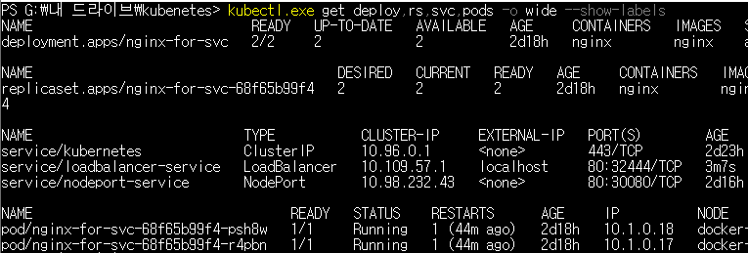
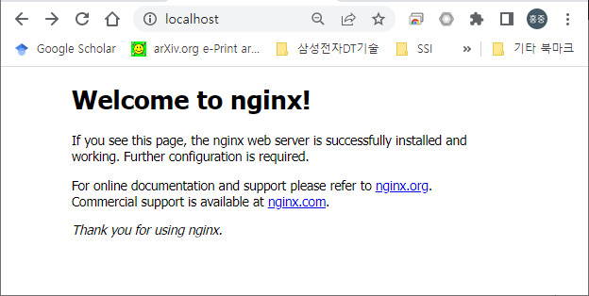
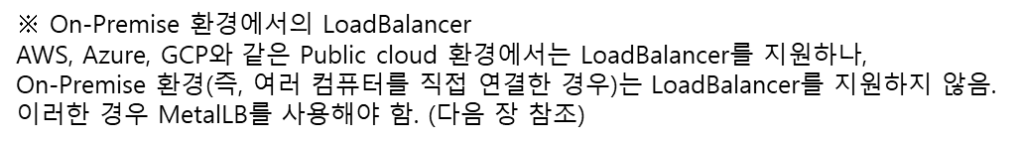
서비스
(LoadBalancer : 80)
파드
(10.1.0.16)
파드
(10.1.0.15)
apiVersion:
v1
Minikube에서 접속 시
Pair, Pod 종류 마다 쌍으로 설정
kind:
Service
metadata:
name:
loadbalancer-service
spec:
type:
LoadBalancer
selector:
app:
nginx-for-svc
ports:
-
protocol:
TCP
port: 80
targetPort: 80
$※$ On-Premise 환경에서의 LoadBalancer
AWS, Azure, GCP와 같은 Public cloud 환경에서는 LoadBalancer를 지원하나,
On-Premise 환경(즉, 여러 컴퓨터를 직접 연결한 경우)는 LoadBalancer를 지원하지 않음.
이러한 경우 MetalLB를 사용해야 함. (다음 장 참조)

Slide 6
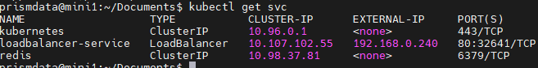
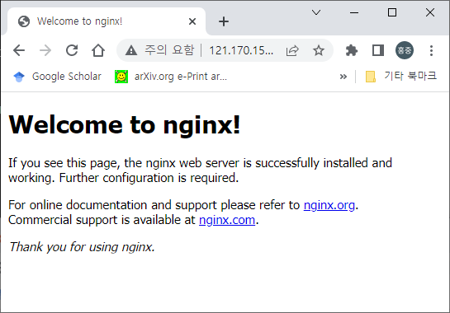
Metal LB 적용 클러스터 외부 접속
kubectl apply –f https://raw.githubusercontent.com/google/metallb/v0.8.3/manifests/metallb.yaml
apiVersion: v1
kind: ConfigMap
metadata:
namespace: metallb-system
name: config
data:
config: |
address-pools:
- name: default
protocol: layer2
addresses:
- 192.168.0.240-192.168.0.250
공유기
외부 IP -> EXTERNAL IP
121.XXX.XX -> 192.168.0.240
EXTERNAL IP
192.168.0.240:80
공유기 포트 포워딩
외부에서 80으로 공유기 접속
EXTERNAL-IP/PORT 접속 요청
Cluster IP
10.107.102.55:32641
파드
(172.31.xx)
파드
(172.31.x)

